Slide 1
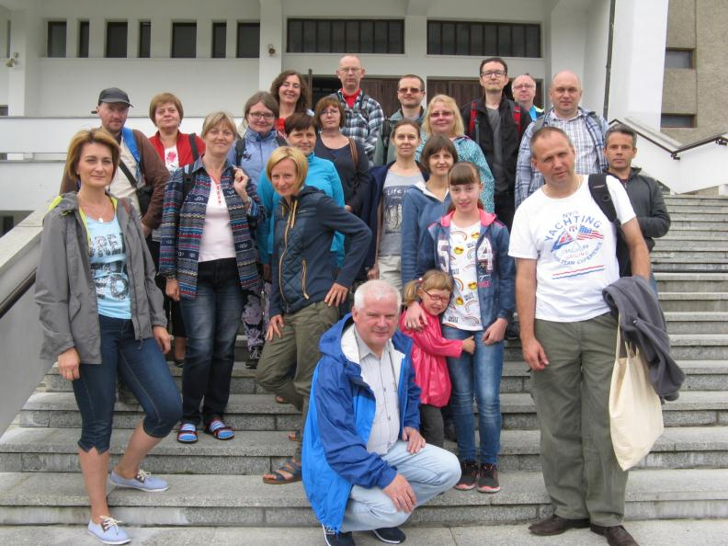

Krościenko nad Dunajcem
14 – 23 lipca 2017
Grupa 33 i Przyjaciele
wędrówka przez Pieniny,
Beskid Sądecki i Gorce

Slide 2
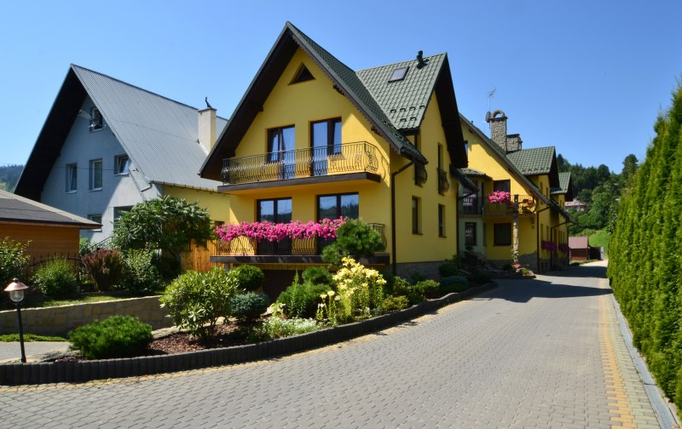

Piątek, 14 lipca - przyjazd

Slide 3
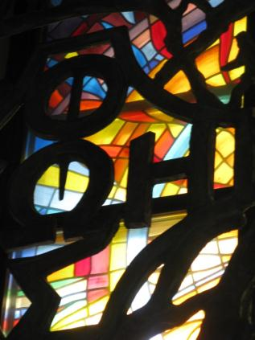
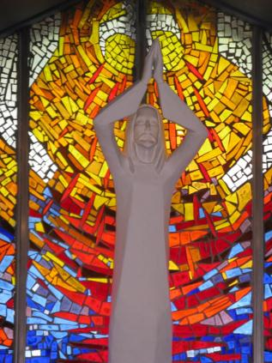
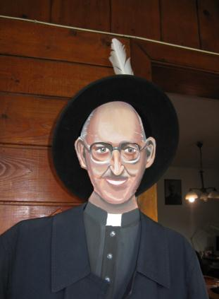
Sobota, 15 lipca
– spacer po Krościenku śladami ks. Franciszka Blachnickiego

Slide 4
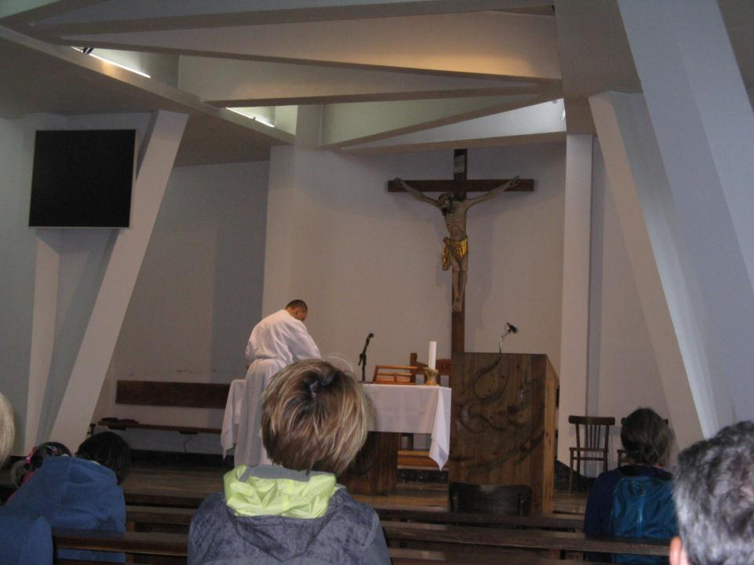
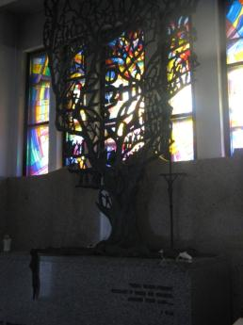
Msza Św. przy grobie Sługi Bożego

Slide 5
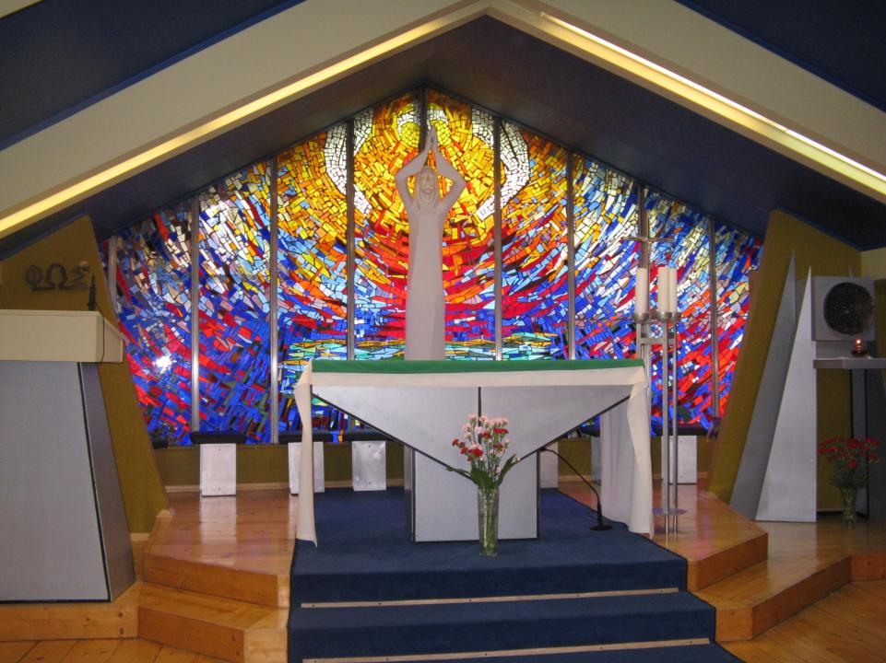
Kaplica Chrystusa Sługi

Slide 6
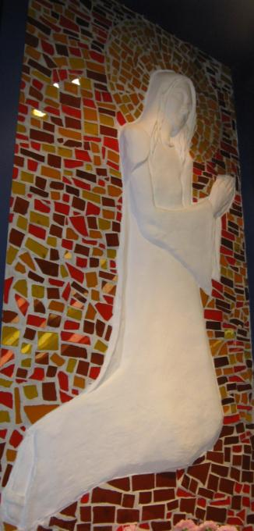
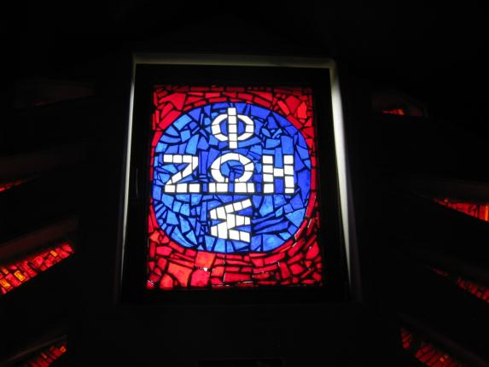
Kaplica
Chrystusa Sługi na Kopiej Górce

Slide 7
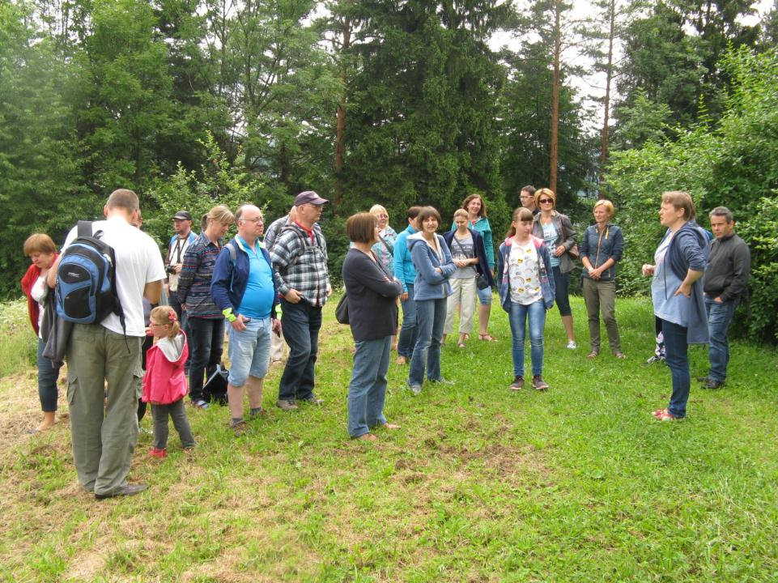

Na Kopiej Górce

Slide 8
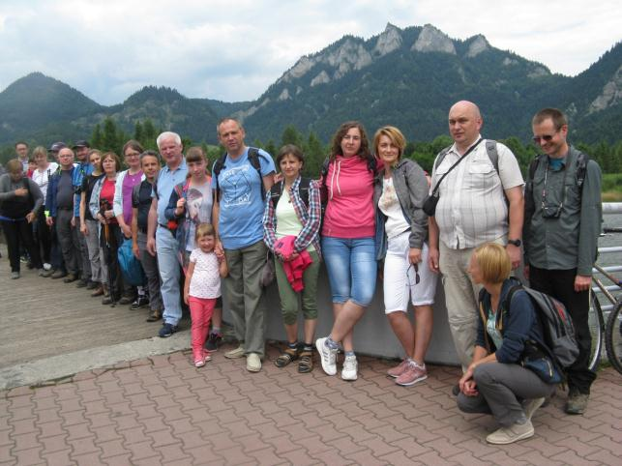

Niedziela, 16 lipca
– Drogą Pienińską, wzdłuż Dunajca do Czerwonego Klasztoru – 10 km

Slide 9
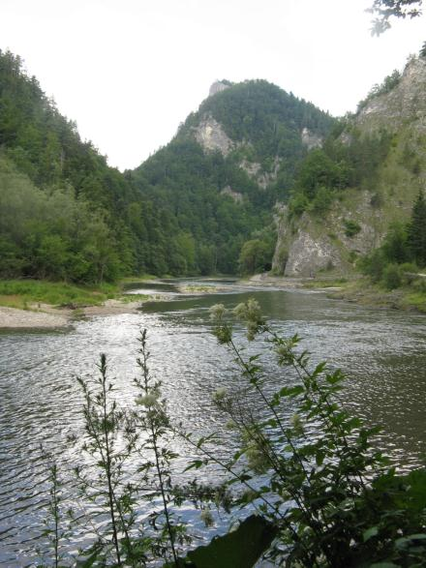
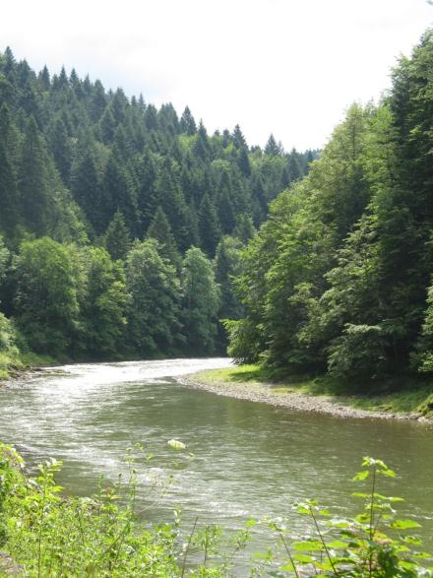
Przełom Dunajca

Slide 10
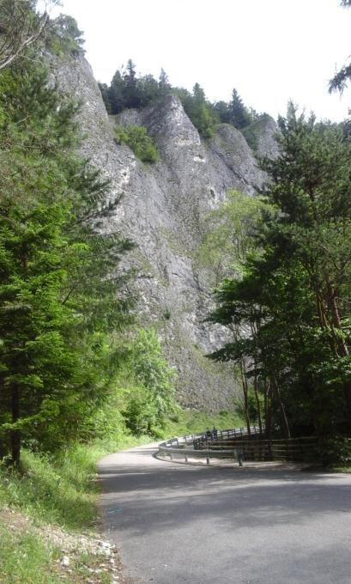
Droga Pienińska
Zdjęcie Agatki

Slide 11
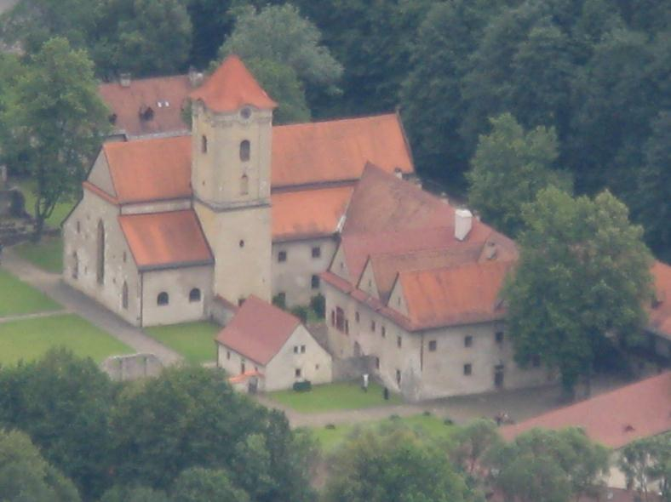
Czerwony Klasztor

Slide 12
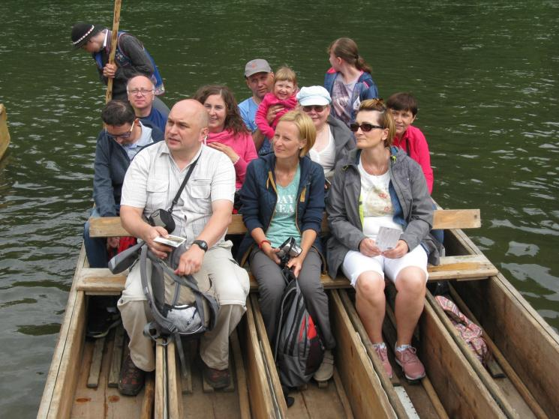
12 Osób spływa Dunajcem do Krościenka

Slide 13
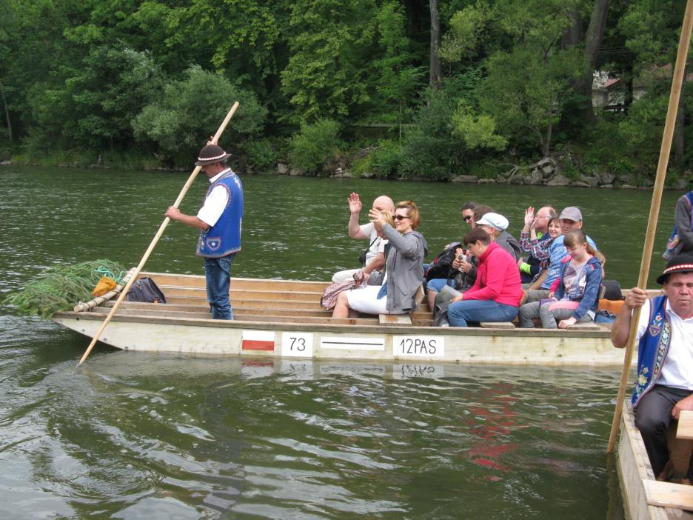
No to spływojcie…

Slide 14
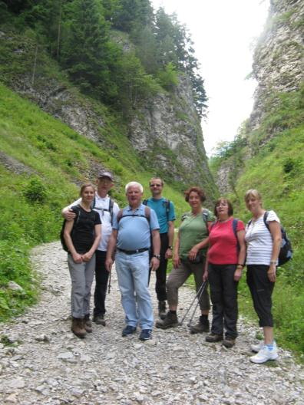

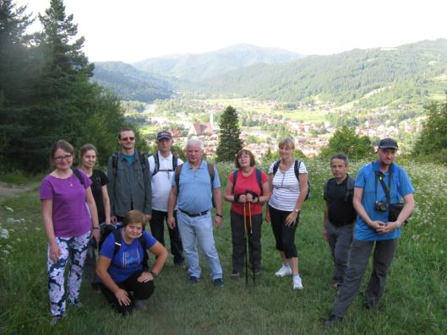
11 Osób idzie Wąwozem Sobczańskim do Przełęczy Chwała Bogu i do Krościenka

Slide 15
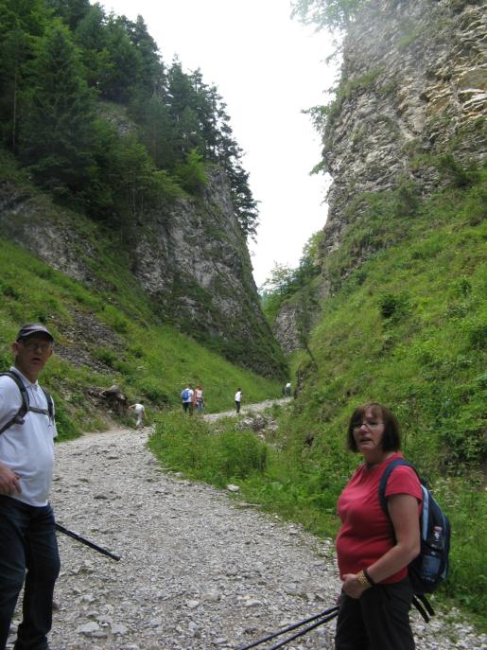
Józek i Julia w Wąwozie
Sobczańskim

Slide 16
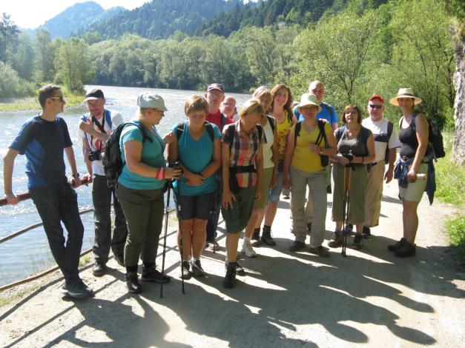



Poniedziałek, 17 lipca
Pieniny Właściwe ok. 15 km; suma podejść ok. 850 m

Slide 17
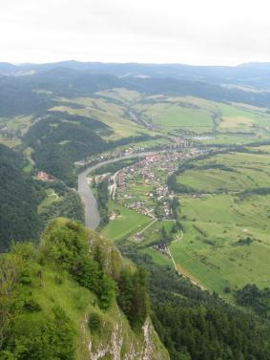
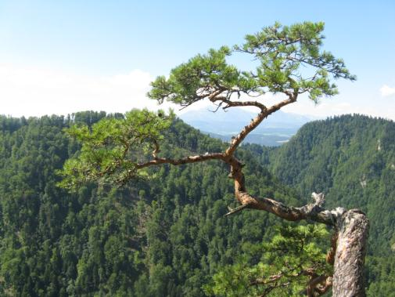
Z Krościenka na Sokolicę – zielonym; niebieskim przez między innymi
Czertezik, Czerteź, Górę Zamkową na Trzy Korony: 982 m n.p.m.; żółtym z Przełęczy Szopka do Krościenka

Slide 18
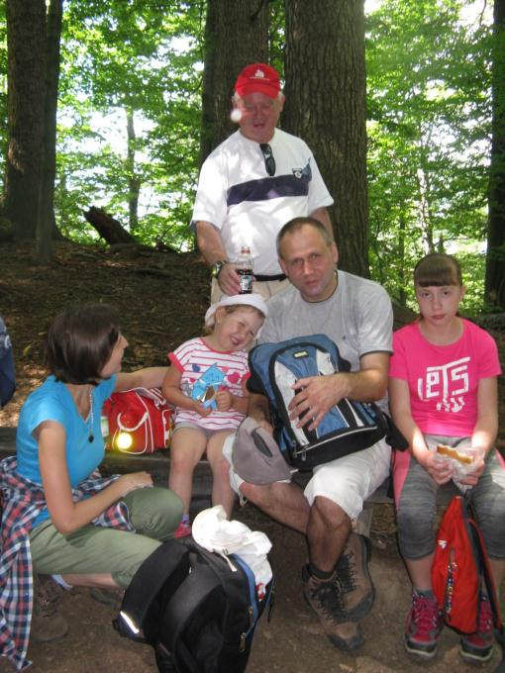
Ks. Janusz, Magda, Andrzej, Roksana i Milenka na Przełęczy Sosnów
(pod Sokolicą)

Slide 19
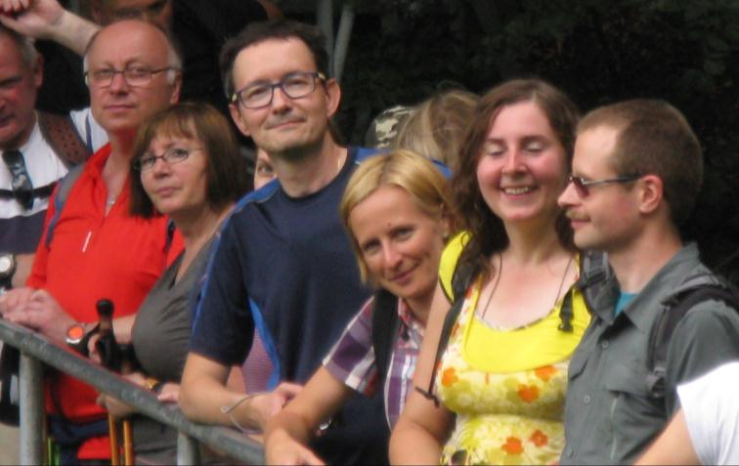
Franek, Julia, Darek, Dorotka, Jola i Piotr w oczekiwaniu na wejście na Okrąglicę

Slide 20
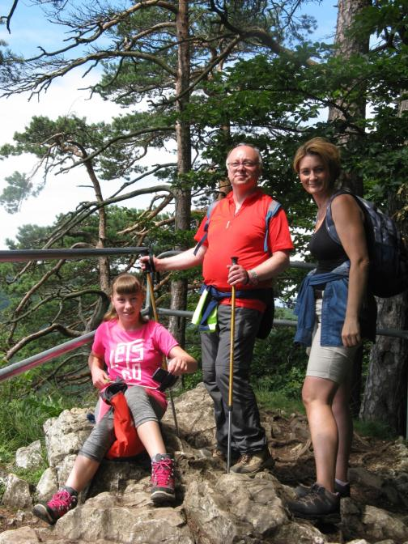
Roksana, Franek i Iwonka w Pieninkach

Slide 21
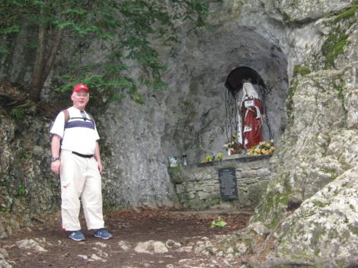
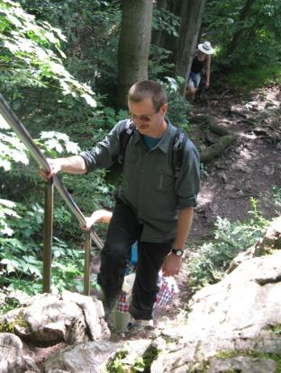
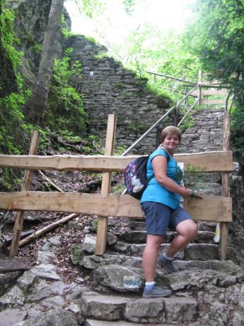
Gosia,
Ks. Janusz i Piotr na Górze Zamkowej

Slide 22
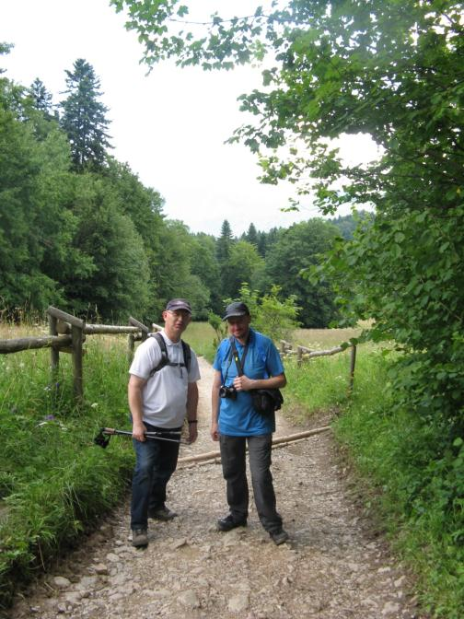
Robert
i Józek
na przełęczy Chwała Bogu - Szopka

Slide 23
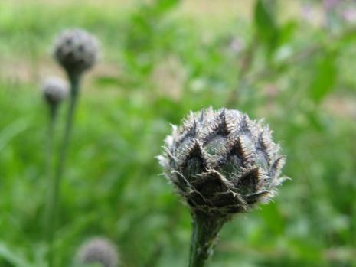
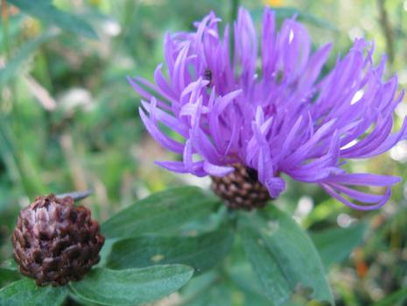
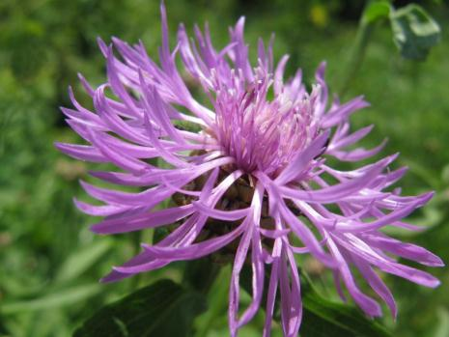
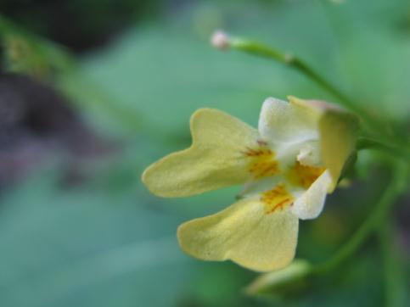
Ładne kwiatki

Slide 24
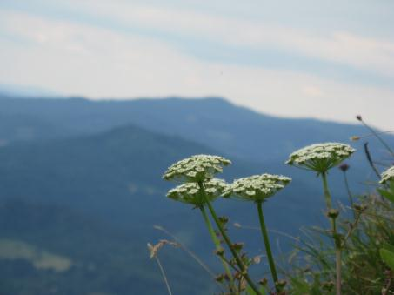
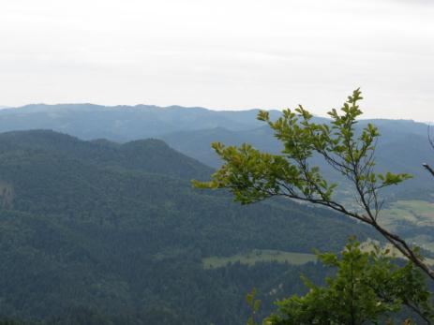
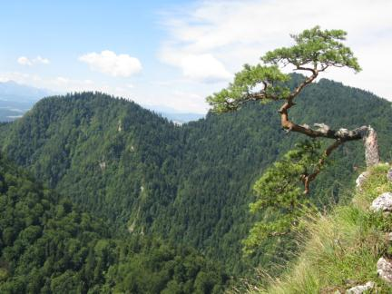
Widoczki z Sokolicy i Trzech Koron

Slide 25
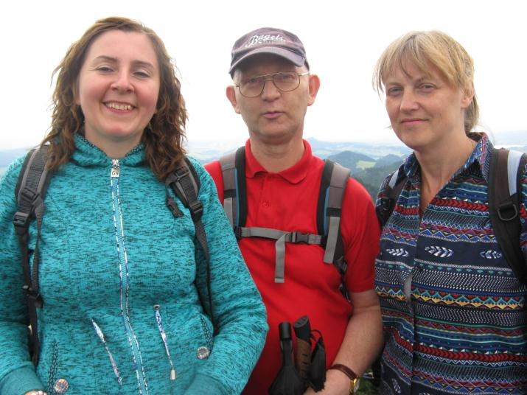
Jola, Józek i Beatka na szczycie Trzech Koron

Slide 26
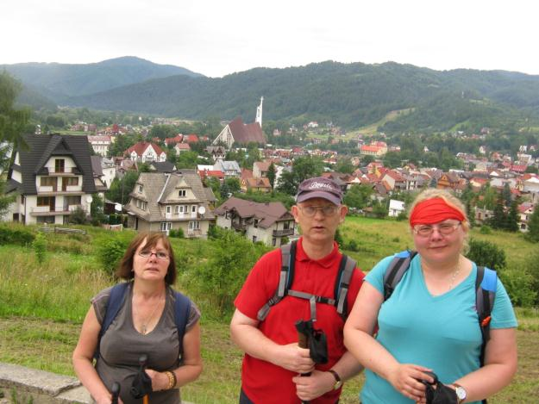
Julia, Józek i Agatka z panoramą
Krościenka nad Dunajcem

Slide 27
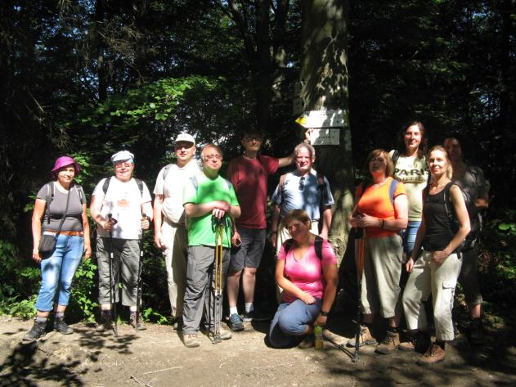


Wtorek, 18 lipca
Beskid Sądecki
Dzwonkówka – 982 m n.p.m.

Slide 28
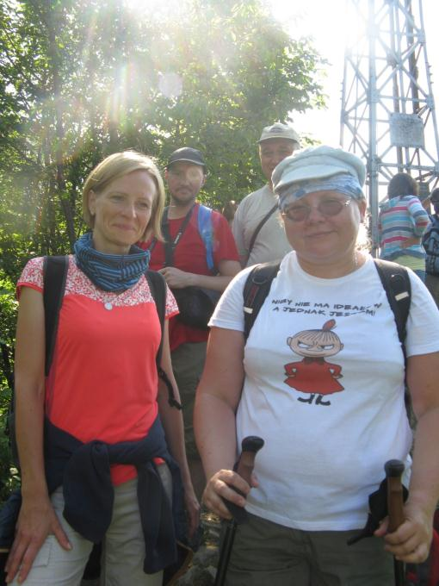
Dorotka, Agatka, Robert
i Piotr
na Bryjarce

Slide 29
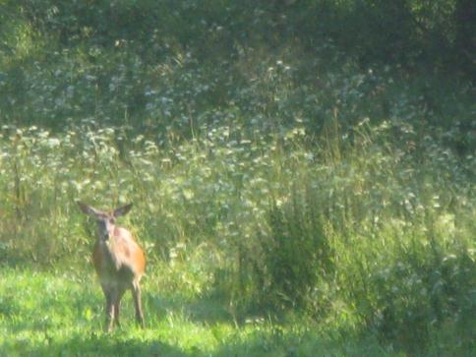
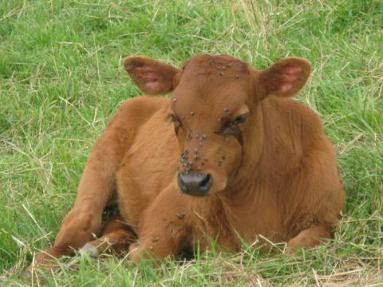
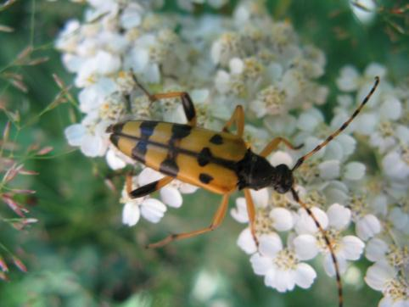
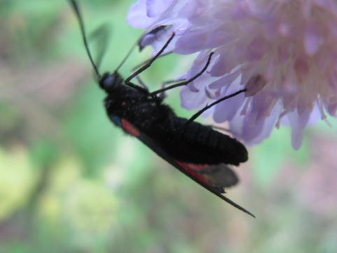
Bracia mniejsi

Slide 30
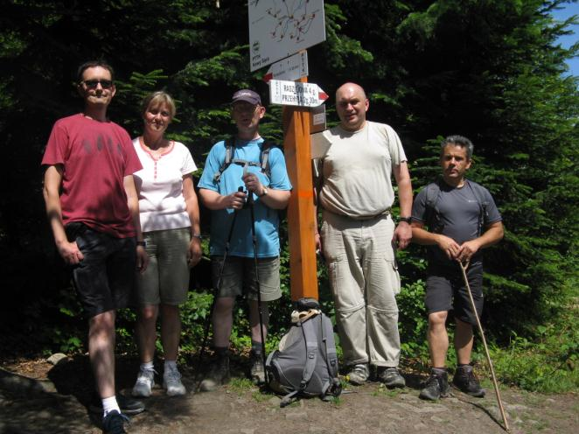
Ze Szczawnicy żółtym przez Bryjarkę i Bereśnik z Dzwonkówki do Krościenka czerwonym
Darek, Beatka, Józek,
Piotr
i Andrzej

Slide 31
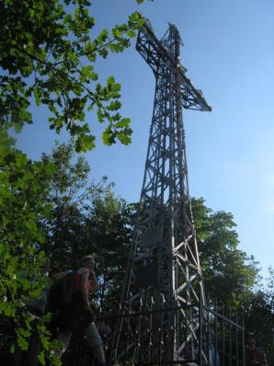
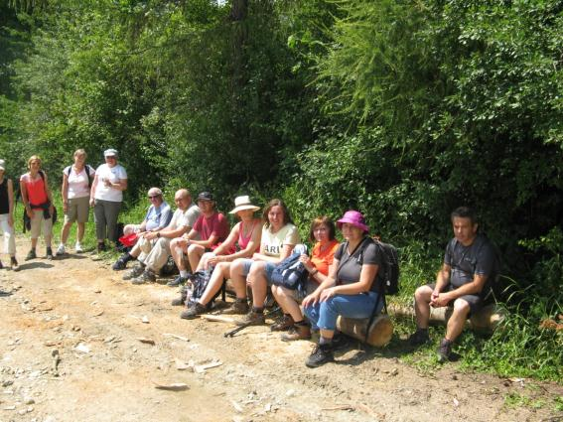
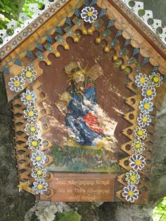

Zdjęcia z trasy

Slide 32




Przeczytane na szlakach

Slide 33


Wieczorem Msza Święta w kaplicy na Kopiej Górce i opowieść siostry Doroty o Ks. Franciszku Blachnickim w Namiocie Światła

Slide 34



Środa, 19 lipca
Małe Pieniny: Wysoka – 1050 m n.p.m. ok. 14 km ; ok. 700 m – suma podejść

Slide 35


Z Jaworek zielonym przez Wąwóz Homole na Wysoką niebieskim przez Durbaszkę na Palenicę z Palenicy do Szczawnicy
(najczęściej kolejką)

Slide 36

Kamienne Księgi w Wąwozie Homole

Slide 37




Franek, Karolinka, Andrzej i Jola

Slide 38


Robert i Gosia

Slide 39




Zdjęcia z trasy

Slide 40




Zdjęcia z trasy
Siostra Tarsycja,
Darek

Slide 41


Ksiądz Janusz,
Siostra Tarsycja i Beatka

Slide 42

Czwartek, 20 lipca
Niedzica, Czorsztyn…
Andrzej, Dorotka, Gosia, Jola, Piotr, Jola
i Robert

Slide 43





Zbiory etnograficzne ze SPICHLERZA

Slide 44



Zdjęcia z trasy
Agatka,
Dorotka i Darek

Slide 45



Karolinka,
Gosia, Robert,
Józek i Franek

Slide 46



Jola, Dorotka, Iwonka, Ksiądz Janusz i Roksana

Slide 47

Pejzaż nad Jeziorem Czorsztyńskim
Zdjęcie Agatki

Slide 48

Z Czorsztyna niebieskim przez Majerz, Kozią Górę, Macelak (856 m n.p.m.) do przełęczy Chwała Bogu i żółtym do Krościenka

Slide 49

Piotr, Gosia, Karolinka, Andrzej i Jola

Slide 50



Wieczorem Msza Święta pod namiotem
Pożegnanie Księdza i Andrzejów

Slide 51


Piątek, 21 lipca
Gorce: Lubań – 1211 m n.p.m. ok. 15 km ; suma podejść 570 m

Slide 52


Darek, Robert, Jola i Franek

Slide 53


Józek, Julia, Iwonka
i Ksiądz Janusz
na Lubaniu

Slide 54



Sobota, 22 lipca
Spacer na pożegnanie gór:
Małe Pieniny: ze Szlachtowej żółtym, niebieskim rowerowym do Szczawnicy

Slide 55


Cerkiew w Szlachtowej

Slide 56




Wieczorem OGNISKO

Slide 57


Karolinka, Andrzej,
Piotr i Darek

Slide 58

Niedziela,
23 lipca czas powrotów…
Beatka, Magda, Roksana, Ksiądz Janusz

